Slide 1
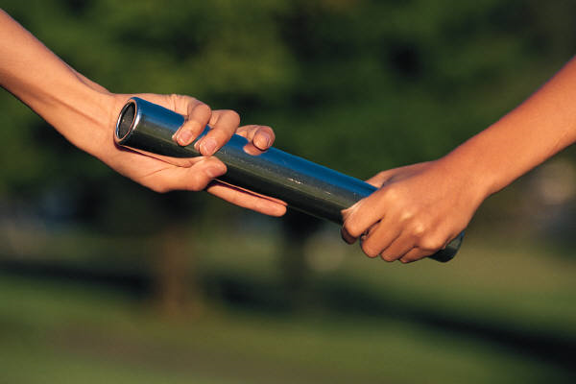
Lp2 Koulun liikuntakasvatus Yleiset tiedot opintojaksosta
2017
Susanna Iivonen

Slide 2
Osaamistavoitteet ja sisältö
Opiskelija on syventänyt näkemystään koulun liikuntakasvatuksesta. Opiskelijalla on perusvalmiudet opettaa heterogeenistä ryhmää ja erilaisia oppilaita. Opiskelija kykenee edistämään koulun liikunnallista toimintakulttuuria.
Sisältö:
oman liikuntapedagogisen ajattelun jäsentäminen
koulun liikuntakasvatuksen laaja-alainen kehittäminen
liikunnan opettamisen ja soveltamisen perusperiaatteet ja -menetelmät
liikunnan voimassaolevat opetussuunnitelmat

Slide 3
Toteutustavat 160h
Luento-opetus 20t (10t syksyllä ja 10t keväällä)
Ryhmäopetus 20t (10t syksyllä ja 10t keväällä)
Itsenäinen työskentely 120t
Koulukummius: Välkkäritoiminta, Koulun liikuntakulttuuriin perehtyminen, raportointi (n. 15t)
Tutustuminen alakoulujen liikunnanopetukseen: Yhteydenotot kouluihin, suunnittelu ja raportointi (n. 45t)
Tenttiin opiskelu (n. 35t)
Soveltavaan liikuntakasvatukseen tutustuminen (n. 5t)
Move!-mittausten toteuttaminen omalle ryhmälle (n. 10t)
Luentoihin ja ryhmäopetukseen liittyvät tehtävät (n. 10t)

Slide 4
Liikuntakummius
Opiskelijat menevät pareittain liikuntakummiksi yhteen Liikkuva koulu-ohjelman kouluun Raumalla
Lp-ryhmäohjauksessa valitaan listalta koulu, jossa ollaan liikuntakummina
Liikuntakummiuteen kuuluu Välkkäritoiminta ja koulun liikuntakultuuriin perehtyminen
Liikuntakummiudesta kirjoitetaan raportti (ohjeet ja palautusalusta Moodlessa)
Liikkuva koulu Rauma
Ohjelman kotisivut https://liikkuvakoulu.fi/

Slide 5
Välkkäritoiminta
LiiKu (https://www.liiku.fi/kouluille/) kouluttaa opiskelijat 19.9.2017 klo 16.30-18.30 (AP-sali klo 16.30-17.00, Norssin liikuntasali klo 17-18.30)
Kukin opiskelijapari kouluttaa koulujen valitsemista oppilaista välituntiliikuntaohjaajia
Välituntiliikunnan ohjaajiksi koulutetut oppilaat ohjaavat välituntiliikuntaa omissa kouluissaan
Opiskelijapari käy yhden kerran arvioimassa, kuinka koulutus on onnistunut = vähintään kahden lyhyen tai yhden pitkän välitunnin seuraaminen
Ryhmäopetuksessa kirjoitetaan välkkäritoiminnan aloituskirje oman liikuntakummikouluun (aikataulut, tilat - mielellään ulkona, koulun oma opettaja ottaa oman koulun ilmoittautumiset vastaan)
Välkkärikoulutuksesta, omasta välkkärikouluttajana toimimisesta ja sen onnistumisesta raportoidaan (Liikuntakummiusraportin A-osa)

Slide 6
Koulun liikuntakulttuuriin perehtyminen
Tutustu oman liikuntakummikoulusi OPSiin (liikunnan ops ja koko koulun ops); mitä ops kertoo koulun liikuntakulttuurista? Koulun liikunnasta ja liikunta oppiaineen toteutuksesta?
Valitse, millä tavoin haluat perehtyä liikuntakummikoulusi liikuntakultuuriin
…Liikuntapäivän suunnitteluun ja toteutukseen osallistumalla, haastattelemalla koulu liikunnanopettajia, muita opetajia ja henkilökuntaa, havainnoimalla opetusta ja muita koulun eri tilanteita (miten koulun liikunta näkyy niissä), haastattelemalla oppilaita…käyttäkää mielikuvistusta ja luovuutta!
Koulun liikuntakulttuuriin perehtymisestä raportoidaan (Liikuntakummiusraportin B-osa)

Slide 7
Liikuntakummius valmistelua
Virittäydytään liikuntakummiuteen oman liikuntakummiparin kanssa klikkautumalla Rauman Liikkuva koulu-sivustolle https://peda.net/rauma/liikkuva-koulu Etsitään vastauksia seuraaviin kysymyksiin
Miten suomalaiset alakoululaiset liikkuvat - mitä tiedetään heidän päivittäisestä fyysisestä aktiivisuudestaan?
Mitä kaikkea tarkoitetaan koulun liikunnallisella toimintakulttuurilla?
Millaiseksi nykyiset liikunnanopettajat kokevat oman toimenkuvansa?
Aloitetaan kirjoittamaan Välkkärikoulutuksen aloituskirjettä omaan liikuntakummikouluun

Slide 8
Tässä lista Rauman alakoulujen liikkuva koulu-vastaavista ja kouluista. Listasta puuttuu yläkoulut ja erityiskoulut. Kouluista saatte tietoa esim. Rauman kaupungin pedanetistä, josta löytyy jokainen koulu. Sähköpostit ovat muotoa etunimi.sukunimi@rauma.fi
Lapin koulu: Niina Merta-Kaisjoki > Elli Tommila & Juho Lamminen
Uotilan koulu: Outi Vartila > Reija Homma & Anni Parkkinen HUOM! ONKO KOULU VIELÄ OLEMASSA?
Kaaron koulu: Outi Liukko ja Teemu Laine > Emma Salminen & Tuuli Rikala
Pyynpään koulu: Lasse Rahkonen ja Kirsi Lepistö > Ilona Jokinen & Aleksi Anttila
Merirauman koulu: Jyri Lehtonen > Marko Virta & Valtteri Veijanen
Syvärauman koulu: Mira Kiviharju > Siiri Lilja & Jessica Kannosto
Karin koulu: Laura Salmi ja Arto Impiö > Maria Huhtaniemi & Hilla-Maria Herttuainen
Nanun koulu: Hanna Ruohomäki ja Mari Lehtinen > Tuomas Almenoksa & Ville Risu
Kourujärven koulu: Karita Heininen ja Outi Piha-Heikkilä > Ville Antola & Johannes Leppävuori
Kortelan koulu: Enni Kylä-Kause > Martina Ramsay & Janika Moilanen
Unajan koulu: Jaana Katavisto > Eetu Salminen & Kasperi Laine
Vasaraisten koulu: Anu Lehtinen > Jere Kalla & Hanna Kimpanpää
Kodisjoen koulu: Miikka Wikholm > Tuukka Sivonen & Oskari Ahtola
Liikuntakummi-parit valitsevat nyt koulun, johon menevät liikuntakummeiksi. Ja alkavat valmistelemaan Välkkäritoiminnan aloituskirjettä, joka osoitetaan koulun yhteyshenkilölle.
Lukujärjetykseen on merkitty Liikkuva koulu info 25.9. klo TASAN 15-16 JV-salissa, jolloin mm. varmistetaan, että mahdollisimman moni koulu saa omat kaksi liikuntakummiaan

